Slide 1
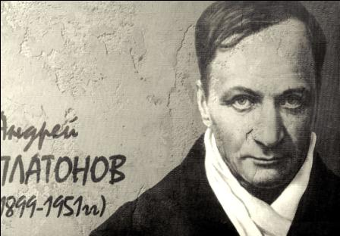
Целеполагание. О чем мы будем говорить?
Добро и зло… За этими словами скрыта одна из сложнейших нравственных проблем.
Что такое добро? Это всё хорошее, что есть в нас, что мы можем бескорыстно отдать окружающим людям.
А вот со злом сложнее. В какой момент жизни оно закрадывается в наши сердца?
Поговорим о добре и зле, о нравственности и безнравственности, о плохом и хорошем в людях. Поможет нам в этом небольшой рассказ Андрея Платонова «Юшка».

Slide 2
Какое из высказываний вам ближе?
Побеждай зло добром. (Библия.)
Добрый человек не тот, кто делает добро, а тот, кто не может совершить зла. (Ю. Никулин)
Лучше терпеть зло, чем причинять зло. (Г. Гессе)
В чем смысл жизни? Служить другим и делать добро. (Аристотель)

Slide 3
В чем заключается смысл рассказа А. Платонова “Юшка”?

Slide 4
Выдвижение смысловых версий:
1 ГЕРОИ | 2 СЮЖЕТ | 3 ТЕМА | 4 ИДЕЯ | 5 СМЫСЛ
Образ человека в художественном произведе нии | Ход, последова тельность событий в произведе нии. | То, о чем повествует автор, события и явления, лежащие в основе произведе ния. | Мысль писателя, выраженная в образной форме, авторское отношение к действитель ности | То, что мы чувствуем и понимаем по прочтении текста

Slide 5
Коммуникативное событие. Беседа по тексту.
РАБОТА В ГРУППАХ.
ПРЕДСТАВЬТЕ, ЧТО ВЫ:
1 группа: дети из рассказа;
2 группа: взрослые;
3 группа: веселый прохожий;
4 группа: молодая девушка;
5 группа: Юшка.
Расскажите о себе, своих занятиях, мыслях, поступках, причинах этих поступков.

Slide 6
Коммуникативное событие. Беседа по тексту.
Прав ли Юшка, когда говорит, что «народ меня любит»?
Ваше отношение к Юшке?
И Юшка, и дети РАДОВАЛИСЬ. Чему? Почему дети так жестоки?
Как к Юшке относились взрослые?
Как к своему герою относится автор?
Глаза – зеркало души. Какие у Юшки глаза? У кого в рассказе еще такие глаза?
Как себя чувствует герой наедине с природой?
Когда же Юшка осерчал (не разгневался!)?
«Господи! Открой глаза людям, чтобы они видели.» (Библия). Когда открылись у людей глаза?
Зачем Юшка родился? Для чего он нужен на свете?

Slide 7
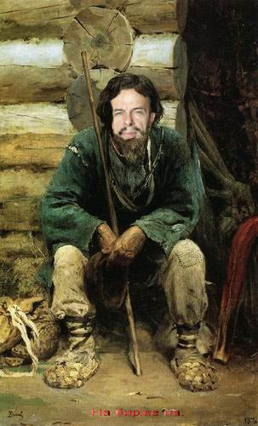
Коммуникативное событие. Беседа по тексту.
Человек, как звезда, рождается
Средь неясной, тревожной млечности,
В бесконечности начинается
И кончается в бесконечности.
Поколеньями созидается
Век за веком земля нетленная.
Человек, как звезда, рождается,
Чтоб светлее стала вселенная.
Дмитрий Голубков

Slide 8
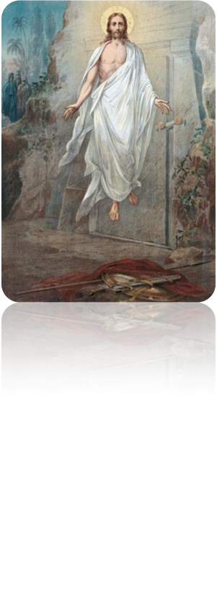
Можете ли вы вспомнить и рассказать похожие истории из жизни?
«Взглянув же, Он увидел богатых, клавших дары свои в сокровищницу; увидел также и бедную вдову, положившую туда две лепты, и сказал: истинно говорю вам, что эта бедная вдова больше всех положила; ибо все те от избытка своего положили в дар Богу, а она от скудости своей положила все пропитание свое, какое имела.»
(Евангелие от Луки)
Какие нравственные заповеди оставил А. Платонов?

Slide 9
Прокомментируйте следующие высказывания
«Не делай добра – не получишь зла». (Пословица)
«Добро уныло и занудливо,
И постный вид, и ходит боком,
А зло обильно и причудливо,
Со вкусом, запахом и соком.» (И. М. Губерман).

Slide 10
Изменилось ли ваше мнение на данный момент? Как и почему? Чья версия была более полная? Может вы хотите дополнить свою версию?
1 ГЕРОИ | 2 СЮЖЕТ | 3 ТЕМА | 4 ИДЕЯ | 5 СМЫСЛ
Образ человека в художественном произведе нии | Ход, последова тельность событий в произведе нии. | То, о чем повествует автор, события и явления, лежащие в основе произведе ния. | Мысль писателя, выраженная в образной форме, авторское отношение к действитель ности | То, что мы чувствуем и понимаем по прочтении текста

Slide 11
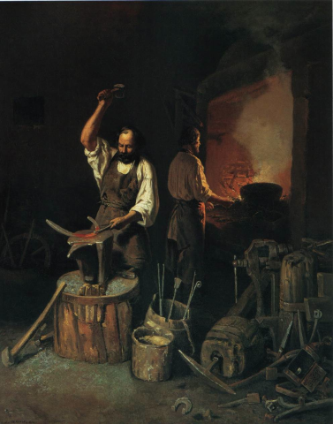
Изменилось ли ваше отношение к людям после прочтения рассказа?
В Библии сказано: "Побеждай зло ДОБРОМ".
Главный герой рассказа А.Платонова "Юшка" жил по законам человеческим и своим ДОБРОМ победил людское зло.
Счастлив человек, несущий людям тепло, добро, счастлив человек не только получающий, но и дающий.
У ЮШКИ, НЕСМОТРЯ НА НЕКАЗИСТУЮ ВНЕШНОСТЬ, ДОБРАЯ, ОТЗЫВЧИВАЯ, НАСТОЯЩАЯ ДУША.

Slide 12
Итоги
“Человечество – одно дыхание, одно живое теплое существо. Больно одному – больно всем. Умирает один, мертвеют все. Нет человека, который был бы как остров, сам по себе. Каждый человек есть часть материка, часть суши. И если волной снесет в море береговой утес, меньше станет Европа… ”
А. Платонов.
“Так всякое добро приносит плоды добрые” (Евангелие от Матфея).

Slide 13
Спасибо за урок!
Молодцы!

